Slide 1


دعم التعلمات الأساس
– اللغة العربية –
المستوى
5
المسار 1
لبنة أقصوصة
الحصة 2
نسخة تجريبية خاصة بمؤسسات الريادة غير نهائية
- نسخة قيد التطوير -

Slide 2


خاص بالأستاذ(ة)
توجيهات لاستعمال العرض
شرائح خاصة بالأستاذ(ة)
إرشادات للشروحات والتعليمات التي يجب على الأستاذ(ة) قولها
أمثلة على التوجيهات للأستاذ(ة)
يطلب من التلاميذ قراءة الكلمات

Slide 3


أهـــداف الـحـصة
في نهاية حصة اليوم، سيكون 80% من المتعلمين على الأقل قادرين على:
إغناء المعجم بكلمات جديدة؛
؛
.
قراءة النص بطلاقة؛
؛
الإجابة عن أسئلة الفهم.

Slide 4








أيقونات توجيهية
هذا النشاط مرتبط بتوظيف الألواح.
العمل الجماعي التفاعلي
يمر الأستاذ بين الصفوف
العمل الثنائي
عمل فردي على الكراسة
أصغي إلى أستاذي وألاحظ ما يفعله.
أُحَضِّرُ لوازمي المدرسية قبل بداية الدرس.
العمل في مجموعات صغرى

Slide 5



العدة اللازمة للحصة
الدفتر
اللوحة
الكراسة
بطاقات الكلمات

Slide 6

هيكلة الحصة
 |  | افتتاح الحصة: تعلم سلوك اليوم التصريح بالهدف
 |  | نشاط اعتيادي: قراءة فقرة بسيطة بدقة وطلاقة؛ إملاء كلمات تتضمن صعوبة إملائية: ت/ة
 |  | أنشطة القراءة والكتابة تنمية المعجم قراءة نص بطلاقة والتفاعل معه؛ كتابة: الإجابة عن أسئلة الفهم.
 |  | لعبة: - وماذا بعد؟
 |  | اختتام الحصة - تذكير بالواجبات المنزلية - تبصر الحصة
3 دقائق
05 دقيقة
55 دقيقة
5 دقائق
دقيقتان

Slide 7
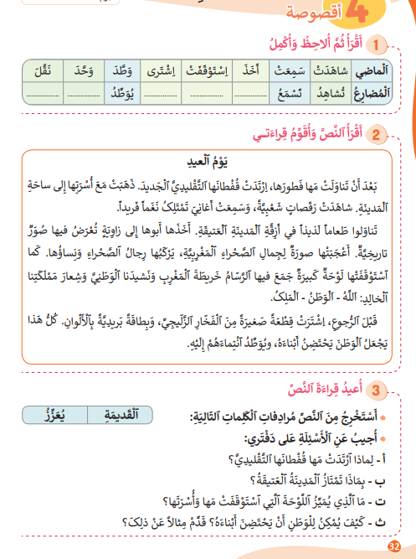
تتذكرون النشاط المنزلي الذي كلفتكم به نهاية الحصة السابقة(الصفحة 32). سأراقب ما قمتم به، قبل أن نبدأ حصة اليوم
.
في منزلي سأقوم ب:
1- أنجز (النشاط1) وأقرأ الكلمات بدقة وسرعة؛
2- أقرأ النص (يوم العيد) بدقة وطلاقة واسترسال؛
3- أجيب عن السؤال الأخير من(النشاط3) وأنقل الجواب على دفتري؛
4- أستعد لعرض إنجازي على أستاذي في الحصة المقبلة.

Slide 8
1
افتتاح الحصة

Slide 9
مرحبا بكم، سننطلق في حصة اللغة العربية.
سلوك اليوم
العمل في ثنائيات

Slide 10


سنتذكر جميعا شروط العمل في ثنائيات
أستعد للعمل مع زميلي/زميلتي مع ظهور الأيقونة؛
أشارك العمل مع زميلي /زميلتي بهدوء؛
أنصحه إذا خالف أحد بنود ميثاق القسم؛
أقدم له المساعدة متى ما طلبها مني؛
أعيره وسيلتي الخاصة إذا طلبها مني؛
أصحح له خطأه بأدب؛
أقبل تصحيحه لخطئي وأستفيد منه؛

Slide 11
يصرح الأستاذ بالهدف من الحصة بشكل واضح ومختصر. ويمكن تسجيله على جانب من السبورة.
في حصة اليوم سنعمل جميعا على تحقق الهدف الآتي:

Slide 12
2
قراءة فقرة بدقة وطلاقة
إمـلاء
نشاط اعتيادي

Slide 13
تابعوا معي، سأقرأ الفقرة
تُعَدُّ ٱلْغابَةُ أَهَمَّ عُنْصُرٍ في ٱلطَّبيعَةِ. وتَعيشُ فيها حَيَواناتٌ عَديدَةٌ. يُحافِظُ ٱلزُّوّارُ عَلى نَظافَةِ ٱلطَّبيعَةِ.

Slide 14
في ثنائيات، أقرأ لزميلي ويقرأ لي قراءة هامسة
تُعَدُّ ٱلْغابَةُ أَهَمَّ عُنْصُرٍ في ٱلطَّبيعَةِ. وتَعيشُ فيها حَيَواناتٌ عَديدَةٌ. يُحافِظُ ٱلزُّوّارُ عَلى نَظافَةِ ٱلطَّبيعَةِ.

Slide 15
قراءات فردية، مع احتساب عدد الأخطاء
تُعَدُّ ٱلْغابَةُ أَهَمَّ عُنْصُرٍ في ٱلطَّبيعَةِ. وتَعيشُ فيها حَيَواناتٌ عَديدَةٌ. يُحافِظُ ٱلزُّوّارُ عَلى نَظافَةِ ٱلطَّبيعَةِ.

Slide 16


  الآن سأملي عليكم كلمات تنتهي بتاء. تذكروا القاعدة التي رأيناها في الحصة السابقة. اُكتبوا: رسمتُ

Slide 17

الكل يرفع اللوحة عند الإشارة، لكي نصحح جميعا.
رَسَمْتُ
لاحظوا جيدا، وصححوا.
من يعلل الجواب؟ لماذا كتبت بتاء مبسوطة؟

Slide 18
  اُكتبوا: مكتبة

Slide 19
الكل يرفع اللوحة عند الإشارة، لكي نصحح جميعا.
مَكْتَبَةٌ
لاحظوا جيدا، وصححوا.
من يعلل الجواب؟ لماذا كتبت بتاء مربوطة؟

Slide 20
  اُكتبوا: صوت

Slide 21
الكل يرفع اللوحة عند الإشارة، لكي نصحح جميعا.
صَوْتٌ
لاحظوا جيدا، وصححوا.
من يعلل الجواب؟ لماذا كتبت بتاء مبسوطة؟

Slide 22
  اُكتبوا: سارةُ

Slide 23
الكل يرفع اللوحة عند الإشارة، لكي نصحح جميعا.
سارَةُ
لاحظوا جيدا، وصححوا.
من يعلل الجواب؟ لماذا كتبت بتاء مربوطة؟

Slide 24
3
  تنمية المعجم
  قراءة نص بطلاقة والتفاعل معه؛
  كتابة: الإجابة عن أسئلة الفهم.
أنشطة القراءة والكتابة

Slide 25

لاحظوا كيف سأجد ضد الكلمات الآتية(يمكن تركيب الكلمات شفهيا في جمل)
اَلْكَلِمَةُ | ضِدُّها
اَلْحاضِرُ | ........................................
اَلصَّباحُ | ........................................
تُفْرِغُ
اَلْماضي
اَلْمَساءُ
تَمْلَأُ

Slide 26

لنقرأ الكلمات قراءة مشتركة، مع إشارتي
اَلْكَلِمَةُ | ضِدُّها
اَلْحاضِرُ | ........................................
اَلصَّباحُ | ........................................
تُفْرِغُ
اَلْماضي
اَلْمَساءُ
تَمْلَأُ

Slide 27
قراءات فردية جهرية
اَلْكَلِمَةُ | ضِدُّها
اَلْحاضِرُ | ........................................
اَلصَّباحُ | ........................................
تُفْرِغُ
اَلْماضي
اَلْمَساءُ
تَمْلَأُ

Slide 28
الآن دوركم، كل مجموعة ستبحث عن ضد الكلمات الآتية
اَلْكَلِمَةُ | ضِدُّها
ذَهبَ | ........................................
اَلْمَغيبُ | ........................................
قَريبٌ
اَلْبارِدُ
اَلْحُزْنُ

Slide 29
لنصحح جماعة: المجموعة الفائزة هي من وجدت أضداد الكلمات الخمس
اَلْكَلِمَةُ | ضِدُّها
ذَهبَ | ........................................
اَلْمَغيبُ | ........................................
قَريبٌ
اَلْبارِدُ
اَلْحُزْنُ
جاءَ
اَلْشُّروقُ
بَعيدٌ
اَلْحارُّ
اَلْفَرَحُ

Slide 30
قراءات فردية جهرية للكلمات
اَلْكَلِمَةُ | ضِدُّها
ذَهبَ | ........................................
اَلْمَغيبُ | ........................................
قَريبٌ
اَلْبارِدُ
اَلْحُزْنُ
جاءَ
اَلْشُّروقُ
بَعيدٌ
اَلْحارُّ
اَلْفَرَحُ

Slide 31
سأعرض عليكم بعض الكلمات من التي رأيناها: عليكم كتابة ضد الكلمة على اللوحة
جاءَ
اَلْفَرَحُ
اَلْحارُّ
اَلْماضي

Slide 32
الآن سنحدد توقعات مضمون النص الجديد انطلاقا من عنوانه، تابعوا كيف سأفعل ذلك عن طريق الخريطة الذهنية للعنوان
عُطْلَةٌ
فِلاحَةٌ
يَوْمٌ في ٱلْقَريَةِ
أَتَوَقَّعُ أَنْ يَتَحَدَّثَ َٱلنّصُّ عَنْ أَشْغالِ يَوْمٍ في قَرْيَةٍ.
حَصادٌ

Slide 33
الآن دوركم، كل ثنائي ينشئ الخريطة الذهنية للعنوان، ويطرح توقعين أو ثلاثة عن مضمون النص
......
......
يَوْمٌ في ٱلْقَريَةِ
.......

Slide 34
عرض التوقعات: ستشاركون جميعا في صياغة التوقعات. في نظركم عن أي عيد سيتحدث النص؟ ماذا تعرفون عن العيد؟
عُطْلَةٌ
فِلاحَةٌ
يَوْمٌ في ٱلْقَريَةِ
........
.........
حَصادٌ

Slide 35
يصوغ المتعلمون بمساعدة الأستاذ بعض التوقعات وتسجل على جانب من السبورة. مثلا:
اَلتَّوَقُّعاتُ
قد يَتَحَدَّثُ ٱلنّصُّ عَنْ أَحْداثِ يَوْمٍ لِطِفْلٍ في قَرْيَةٍ.
أَتَوَقَّعُ أَنْ يَتَحَدَّثَ َٱلنّصُّ عَنْ أَشْغالِ يَوْمٍ في قَرْيَةٍ.
يَوْمٌ في ٱلْقَريَةِ
أَظُنُّ أَنَّ َٱلنّصَّ سَيَتَحَدَّثُ عَنْ أَسْرَةٍ قَضَتْ يَوْماً في قَرْيَةٍ.
رُبَّما سَيَتَحَدَّثُ َٱلنّصُّ عَنْ يَوْمِ حَصادٍ في قَرْيَةٍ.

Slide 36
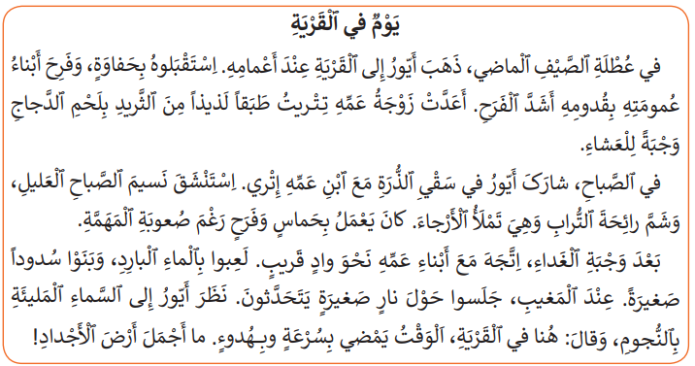
الآن، اقرؤوا النص قراءة فردية هامسة للتحقق من التوقعات، سأمر بين الصفوف.

Slide 37

عند إشارتي، ناقش مع زميلك كيف تحققت من التوقعات

Slide 38
لنصحح جميعا: ما الذي اعتمدتموه للتحقق؟ (توجيههم لتعليل الجواب)
اَلتَّحَقُّقُ
صَحيحٌ
أَتَوَقَّعُ أَنْ يَتَحَدَّثَ َٱلنّصُّ عَنْ أَشْغالِ يَوْمٍ في قَرْيَةٍ.
خَطَأٌ
رُبَّما سَيَتَحَدَّثُ َٱلنّصُّ عَنْ يَوْمِ حَصادٍ في قَرْيَةٍ.
خَطَأٌ
أَظُنُّ أَنَّ َٱلنّصَّ سَيَتَحَدَّثُ عَنْ أَسْرَةٍ قَضَتْ يَوْماً في قَرْيَةٍ.
صَحيحٌ
قد يَتَحَدَّثَ َٱلنّصُّ عَنْ أَحْداثِ يَوْمٍ لِطِفْلٍ في قَرْيَةٍ.

Slide 39
الآن على كراساتكم ص:33، ضعوا سطرا تحت الكلمات في النص عبر قراءة مسحية سريعة.
اَلْمَغيبِ
اِسْتَنْشَقَ
اَلْماضي
اَلْأَجْدادِ
اَلْفَرَحِ
لَذيذاً

Slide 40
لنصحح جميعا: الفائز من وحد أكبر عدد من الكلمات

Slide 41
الآن، ركزوا جيدا مع قراءتي للنص. تابعوا ولا ترددوا بعدي

Slide 42
من خلال تتبعكم، ما رأيكم في قراءتي؟
متوسط | لا | نعم
 |  |  | - هَلْ كانَ صَوْتي مَسْموعاً وَواضِحاً؟
 |  |  | - هَلْ كانَتِ قِراءَتي مُسْتَرْسَلَةً؟
 |  |  | - هَلْ ٱحْتَرَمْتُ عَلاماتِ ٱلتَّرْقيمِ؟
 |  |  | - هَلْ كُنْتُ مُسْرِعاً في قِراءَتي؟
 |  |  | - هَلْ تُريدونَ أَنْ أُعيدَ ٱلْقِراءَةَ مَرَّةً ثانِيَةً؟

Slide 43

الآن دوركم، كل واحد منكم يقرأ النص قراءة هامسة.

Slide 44
عند إشارتي، كل متعلم يقرأ لزميله قراءة هامسة. أصحح لزميلي.

Slide 45
لنقرأ الفقرة الأولى قراءة مشتركة، نبدأ عند إشارتي.

Slide 46
الآن سأعين من يقرأ قراءة جهرية، تابعوا بأصبعكم، لإبداء رأيكم في قراءة القارئ(كل متعلم يقرأ فقرة واحدة).

Slide 47

الآن سنبحث عن مرادفات بعض الكلمات في النص، سأبدأ انا مع كلمة: السرور

Slide 48
دوركم الآن للبحث في ثنائيات عن مرادفات: بترحاب – الأجواء - الغروب

Slide 49
لنصحح جميعا: عليكم تعليل جوابكم: كيف توصلتم إلى تحديد المرادف؟

Slide 50

الآن، كل مجموعة ستقوم بتركيب الكلمات في جمل مفيدة: اختاروا مرادفا واحدا
اَلْكَلِمَةُ | مُرادِفُها | تَرْكيبُها في جُمْلَةٍ
اَلْفَرَحُ | ................................
بِتِرْحابٍ | ................................
اَلْأَجْواءُ
..........................
اَلسُّرورُ
..........................
بِحَفاوَةٍ
..........................
اَلْأَرْجاءُ

Slide 51
تصحيح جماعي، المجموعة الفائزة هي التي وجدت جملا صحيحة

Slide 52
سأعرض عليكم بعض الكلمات من التي رأيناها: عليكم كتابة مرادفها على الألواح
بِتِرْحابٍ
اَلْفَرَحُ
اَلْغُروبُ

Slide 53

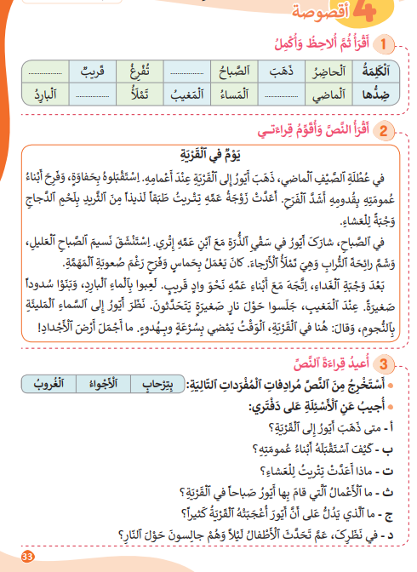
خذوا كراساتكم ص:33، في مجموعاتكم، ستجيبون عن أسئلة الفهم داخل الإطار الأحمر(أ – ب – ت -ث)

Slide 54

الآن، كل مجموعة تعرض عملها، ونصحح جميعا

Slide 55
تصحيح جماعي على السبورة
ذَهَبَ أًيورُ إِلى اؐلْقَرْيَةِ في عُطْلَةِ اؐلصَّيْفِ اؐلْماضي.
متى ذَهَبَ أًيورُ إِلى اؐلْقَرْيَةِ؟
اِسْتَقْبَلَهُ أَبْناءُ عُمومَتِهِ بِحَفاوَةٍ وَفَرَحٍ.
كَيْفَ اؐسْتَقْبَلَهُ أَبْناءُ عُمومَتِهِ؟
أَعَدَّتْ تِتْريتُ لِلْعَشاءِ طَبَقاً لَذيذاً مِنَ اؐلثََريدِ بِلَحْمِ اؐلدَّجاجِ.
ماذا أَعَدَّتْ تِتْريتُ لِلْعَشاءِ؟
قامَ أَيورُ صَباحًا بِما يَلي: شارَكَ في سَقْيِ اؐلذُّرَةِ......
ما اؐلْأَعْمالُ اؐلَّتي قامَ بِها أَيورُ صَباحًا في اؐلْقَرْيَةِ؟

Slide 56

قراءات فردية: أحدكم يقرأ السؤال والآخر يقرأ الجواب
ذَهَبَ أًيورُ إِلى اؐلْقَرْيَةِ في عُطْلَةِ اؐلصَّيْفِ اؐلْماضي.
متى ذَهَبَ أًيورُ إِلى اؐلْقَرْيَةِ؟
اِسْتَقْبَلَهُ أَبْناءُ عُمومَتِهِ بِحَفاوَةٍ وَفَرِحٍ.
كَيْفَ اؐسْتَقْبَلَهُ أَبْناءُ عُمومَتِهِ؟
أَعَدَّتْ تِتْريتُ لِلْعَشاءِ طَبَقاً لَذيذا مِنَ اؐلثََريدِ بِلَحْمِ اؐلدَّجاجِ.
ماذا أَعَدَّتْ تِتْريتُ لِلْعَشاءِ؟
قامَ أَيورُ صَباحًا بِما يَلي: شارَكَ في سَقْيِ اؐلذُّرَةِ.........
ما اؐلْأَعْمالُ اؐلَّتي قامَ بِها أَيورُ صَباحًا في اؐلْقَرْيَةِ؟

Slide 57


الآن، خذوا ألواحكم، كل واحد يكتب جملة جديدة تعلمها هذا اليوم:
أكتب على لوحتي جملة جديدة تعلمتها هذا اليوم:

Slide 58
الآن من يعيد قراءة النص بدقة وطلاقة واسترسال؟

Slide 59
4
لعبة وماذا بعد؟
ألعاب

Slide 60
في مجموعات، ستتممون بأربع جمل لتكوين فقرة. وأنا أعطيكم الجملة الأولى
سافَرْتُ يَوْمَ اؐلْأَحَدِ اؐلْماضي إِلى قَرْيَةِ جَدّي.
......................................................................................................................

Slide 61
عرض الاعمال. المجموعة الفائزة هي من تقدم فقرة متجانسة بدون أخطاء, مثلا:
سافَرْتُ يَوْمَ اؐلْأَحَدِ اؐلْماضي إِلى قَرْيَةِ جَدّي.
......................................................................................................................

Slide 62
الواجبات المنزلية
تبصر الحصة
5
اختتام الحصة

Slide 63

في منازلكم، ستشتغلون على الكراسة الصفحة: 33، سأراقب عملكم بداية الحصة الموالية إن شاء الله.
في منزلي سأقوم ب:
1- أنجز (النشاط1) وأقرأ الكلمات بدقة وسرعة؛
2- أقرأ النص (يوم في القرية) بدقة وطلاقة واسترسال؛
3- أجيب عن السؤالين ج – د من(النشاط3) وأنقل الجواب على دفتري؛
4- أستعد لعرض إنجازي على أستاذي في الحصة المقبلة.

Slide 64
أنهينا حصة اللغة العربية لهذا اليوم، شكرا لحسن تفاعلكم.
إلى اللقاء... نلتقي في الحصة القادمة إن شاء الله

Slide 65
تبصر الحصة
يسجل الأستاذ ملاحظاته عن الحصة على المذكرة اليومية، ومدى تفاعل المتعلمين مع مجرياتها؛
يسجل النسبة المئوية التي يقدرها لتحقق أهداف الحصة.

